Slide 1
网 站 设 计 与 建 设
Website design and developments

Slide 2
第二部分 网站规划
第7章 网站规划设计规范

Slide 3
7.1 网站设计流程 ★
网站设计的主要任务包括以下六个阶段
  ①用户需求分析及变更(前期调研)。
  ②网站架构及业务流程分析。
  ③系统分析及总体设计(网站设计策划书撰写)。
  ④界面设计、交互设计及程序开发。
  ⑤系统测试和文档编写。
  ⑥客户培训、技术支持和售后服务。

Slide 4
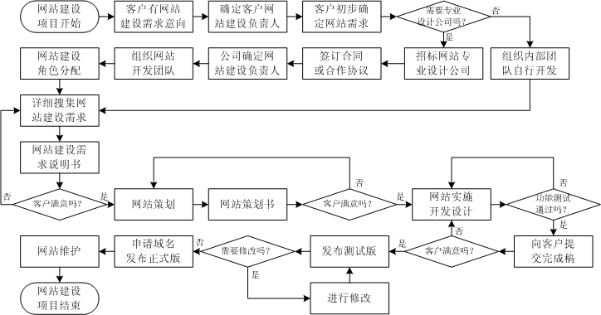

Slide 5
7.2 网站策划书撰写要点 ★★
1. 前期调研分析
①了解目前网上相关行业的市场状况，对本企业的市场特点进行分析，看是否适合在互联网上开展业务，可以利用网站提升哪些竞争力。
②市场主要竞争者分析，了解竞争对手上网情况及其网站规划、功能、作用等。
③对网站可能客户群进行分析，从可能的访问者中分析出潜在顾客，并利用网站的各种功能模块为他们提供特色服务。
④对网站制作者自身条件、建设网站的能力(费用、技术、人力等)的分析。

Slide 6
2．网站目的及功能定位
①首先要确定为什么要建立网站，是为了宣传产品，开展电子商务，还是为了建立行业性网站。
②根据需要和计划确定网站的功能．如产品宣传型、网上营销型、客户服务型、电子商务型等。
③根据网站功能．确定网站应达到的目的。

Slide 7
3．网站技术解决方案
①确定是采用自建服务器，还是租用虚拟主机等。
②选择操作系统，用UNIX、Linux还是Windows 2000／2003 Server，并分析投入成本、功能、稳定性和安全性等。
③确定是采用现成的企业上网方案、电子商务解决方案，还是自己开发。
④网站安全性措施，如防火墙、防入侵、防病毒方案等。
⑤动态语言和数据库技术选择，如PHP、ASP、JSP、CGI以及数据库选择等。
⑥开发工具选择：DreamWeaver，FrontPage，IBM RAD等。

Slide 8
4．网站内容规划
①根据网站的目的和功能规划网站内容。一般企业网站应包括：公司简介、产品介绍、服务内容、价格信息、联系方式、网上定单等基本内容。电子商务类网站要提供会员注册、商品服务信息、信息搜索查询、定单确认、付款方式、个人信息、保密措施、相关帮助等内容。
②如果网站栏目比较多时，需考虑指定专人负责相关内容。

Slide 9
5．网页设计
①网页美术设计要求要与企业整体形象一致，要符合CI规范，网页色彩、图片的应用及版面规划要和网页整体保持一致性。
②在新技术的采用上要考虑主要目标访问群体的分布地域、年龄阶层、网络速度和阅读习惯等。
③制定网页改版计划，如每半年到一年进行一次较大规模的改版等。

Slide 10
6．网站维护
①服务器及相关软硬件的维护，对可能出现的问题进行评估，制定响应时间。
②数据库维护，有效地利用数据是网站维护的重要内容。
③内容的更新、调整计划。
④制定相关网站维护的规定，将网站维护制度化、规范化。
7．网站测试
网站发布前要进行细致周密的测试，以保证正常的浏览和使用。主要测试内容有：
①服务器稳定性、安全性。
②程序及数据库测试。
③网页兼容性测试，包括不同浏览器下的显示结果、不同显示器分辨率的页面效果等。
④需要的其他测试。

Slide 11
8．网站发布与推广
①网站测试完成后进行发布前的公关、广告活动。
②搜索引擎登记等。
9．网站建设日程表
包括各项规划任务的开始时间、完成时间和负责人以及技术力量等。
10．费用明细
要详细列出各项事宜所需费用的清单，估算出总的投资额度

Slide 12
7.3 功能需求分析设计
需求分析人员分工
  系统分析人员
  编辑人员
  表7.1 网站项目需求分析计划书模板
网站技术需求
  技术概述 ,数据描述 ,功能模块,性能
网站页面需求
  样式,功能,连接
网站需求管理
  对文挡的管理

Slide 13
7.4 网站概要设计
页面概要设计说明书
  网页命名的列表 ,位置(路径)
  频道
数据库概要设计说明书
  库
  表
  SQL 脚本

Slide 14
7.5 网站详细设计
页面详细设计
  CSS详细说明、
  JS特效说明、
  框架网页说明、内置框架说明和层的说明等
数据库详细设计
  索引、存储过程、视图、触发器等
后台脚本详细设计
  功能,流程图,代码说明

Slide 15
7.6 网站测试设计 ★
目标: 在可行的时间跨度内应尽可能去发现多的错误
  手工测试
  测试工具 /网站
    HTML 分析
      CSE HTML Validator
      Xenu’s Link Sleuth
    网站负载
    网站流量、网站数据分析
    网站安全
    数据库

Slide 16
1）CSE HTML Validator
  http://www.htmlvalidator.com/htmlval/orderinfo.html
  是HTML开发环境中非常有用的部分
  它的主要作用是帮助开发者“检查”编制的HTML文件中是否存在系统问题，包括在其他浏览器可能被发现的不支持的错误信息

Slide 17
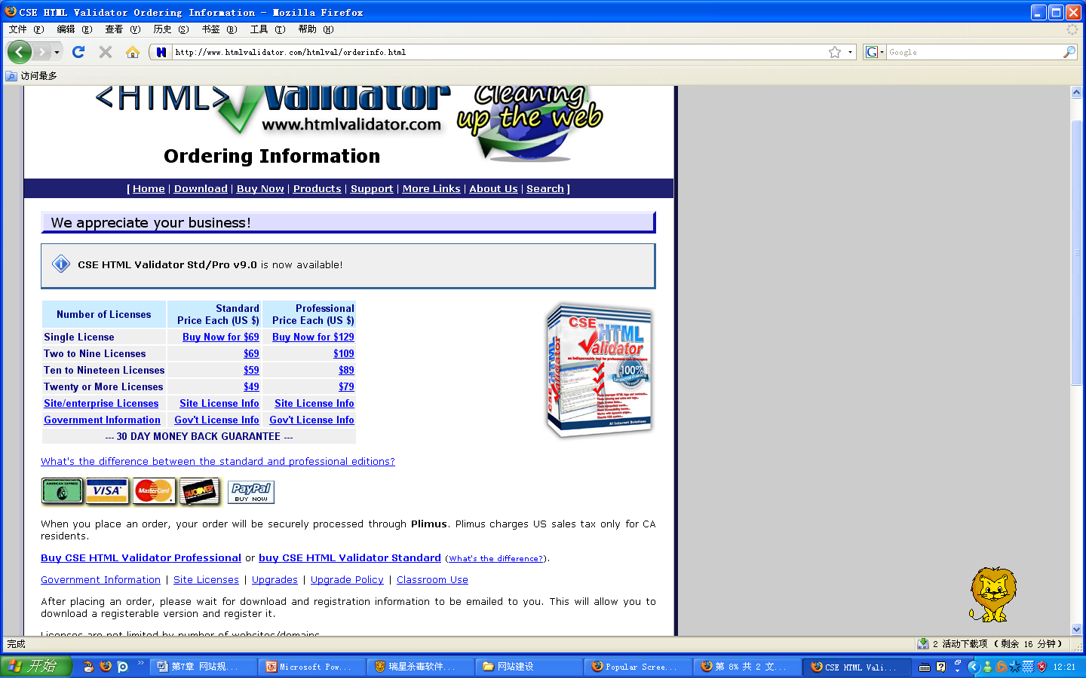

Slide 18
2）Xenu’s Link Sleuth：
  http://home.snafu.de/tilman/xenulink.html
  主要测试网站链接的正确性的工具，检查网站是否有死链，包括图片链接等，并用红色显示；
  可制作html格式的网站地图(site map)，检测结束后可生成链接报告，稍加编辑就是一份详尽准确的网站地图。

Slide 19
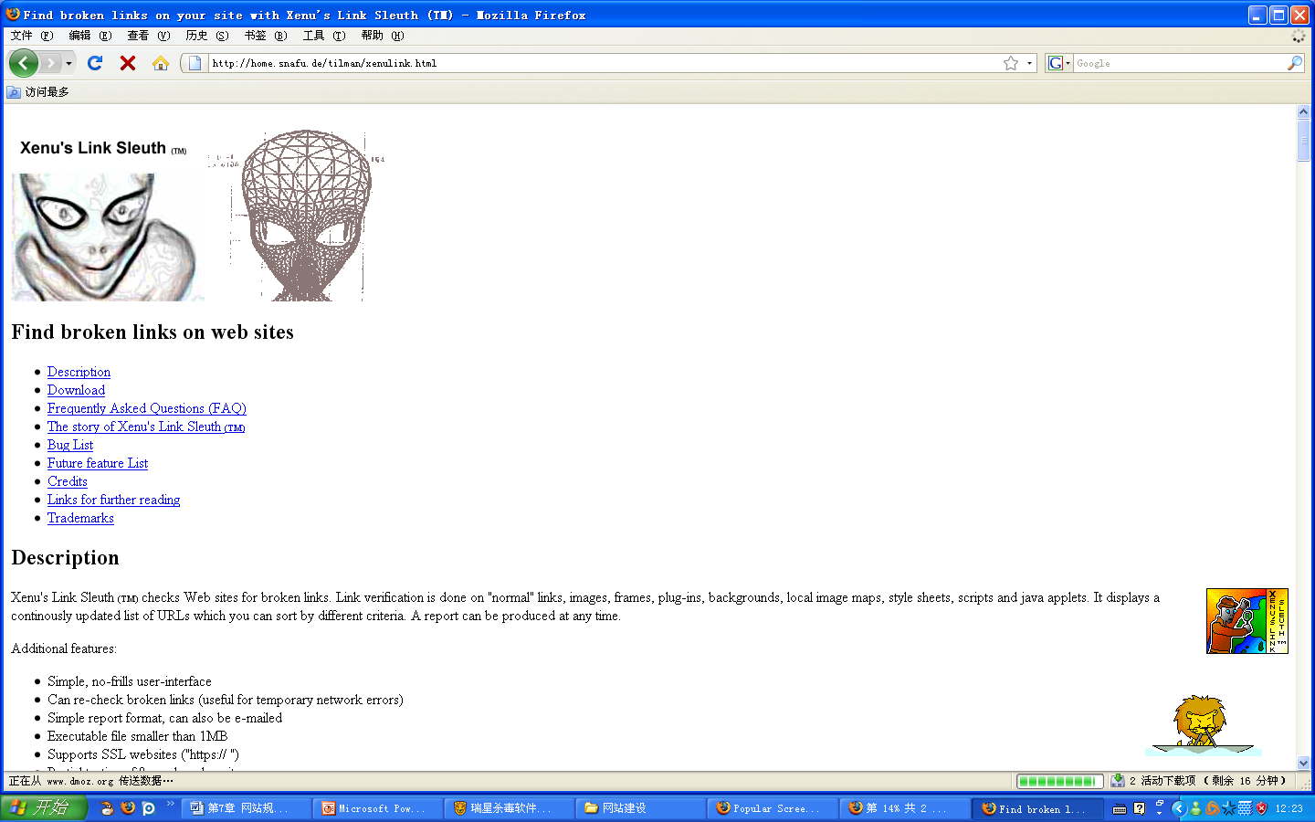

Slide 20
3）OpenSTA
  http://portal.opensta.org/index.php
  免费的、开放源代码的web性能测试工具
  主要做性能测试的负荷及压力测试
    Http响应时间、流量等
  编写测试脚本。
    以便进行特定的性能指标分析。
  图形化测试结果
4）Ab (Apache Bench)
  http://httpd.apache.org/download.cgi
  Apache 附带的一个小工具，
  专门用于 HTTP Server 的benchmark testing，可以同时模拟多个并发请求，功能不是很多，但是非常实用。
    例如：ab -n 20 -c 10 http://www.edu.cn/。这个命令向 www.edu.cn 发送20个请求(-n 20)，并每次发送10个请求(-c 10)，也就是说共发送两次请求。

Slide 21
5）Alexa网站
  http://www.alexa.com
  亚马逊公司的一家子公司
  Alexa是一家专门发布网站世界排名的网站
  Alexa是当前拥有URL数量最庞大，排名信息发布最详尽的网站
  相对比较权威
6）其他排名网站
7）Google analytics
8）百度统计

Slide 22
  Alexa的网站世界排名主要分两种：综合排名和分类排名。
    综合排名
      Alexa每三个月公布一次新的网站综合排名。
      依据是用户链接数（Users Reach）和页面浏览数（Page Views）三个月累积的几何平均值。
    分类排名，
      按主题分类，比如新闻、娱乐、购物等，Alexa给出某个特定网站在同一类网站中的名次。
      按语言分类，共分20种语言，比如英文网站、中文网站[Chinese (simpl) 和Chinese (trad) ]等，
  Alexa还会根据网民对网站的评论，在综合排名信息中，用“星”来给网站评一个等级，最高为“5星”。

Slide 23
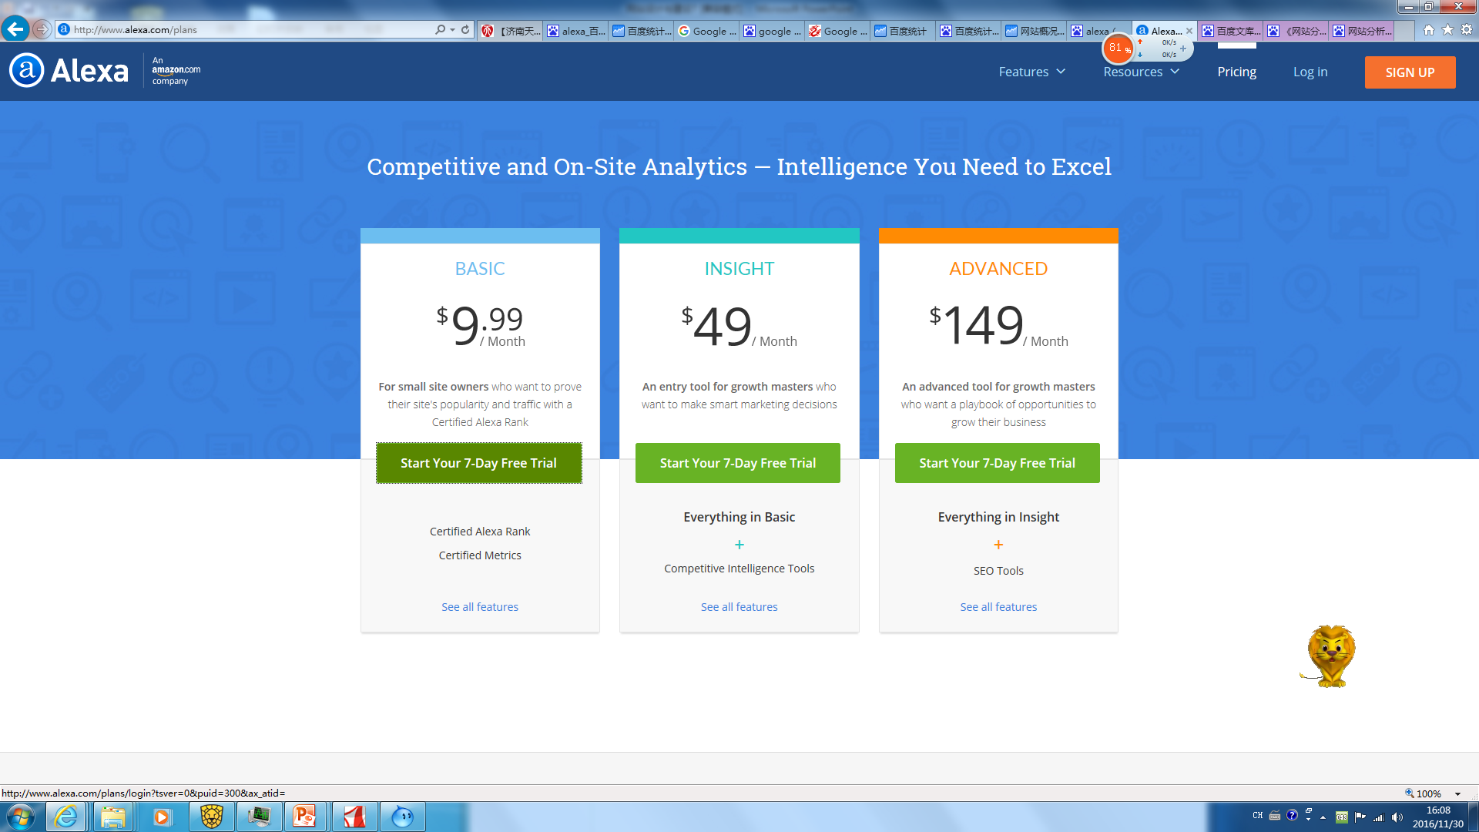

Slide 24
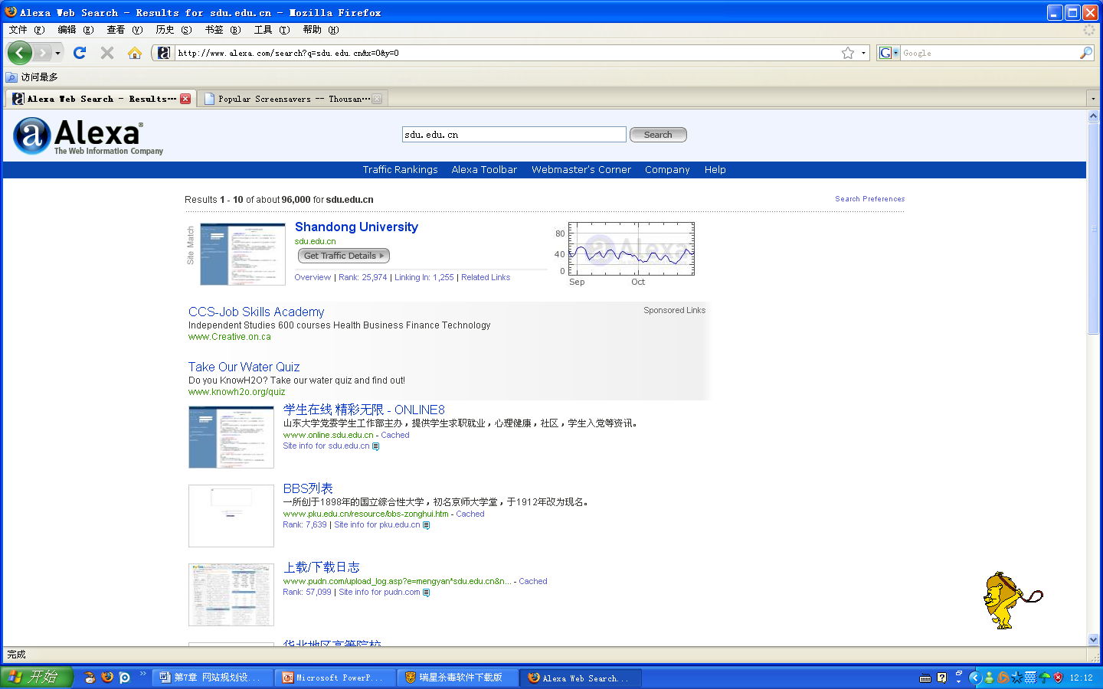

Slide 25
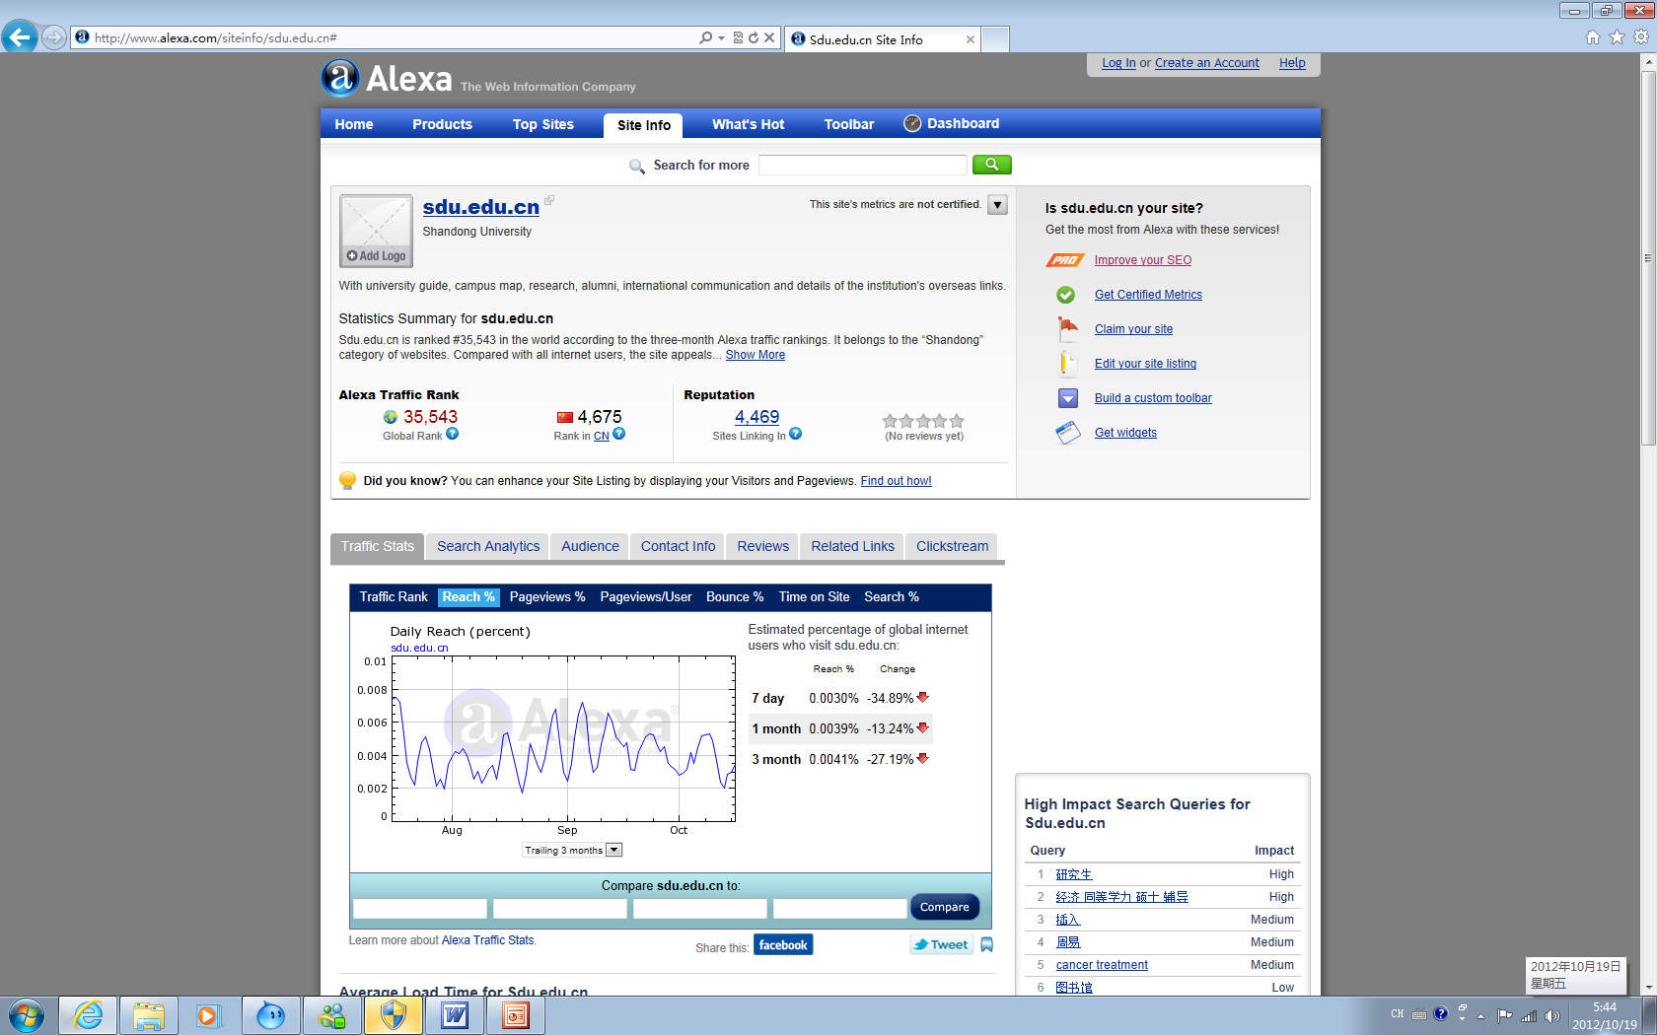

Slide 26
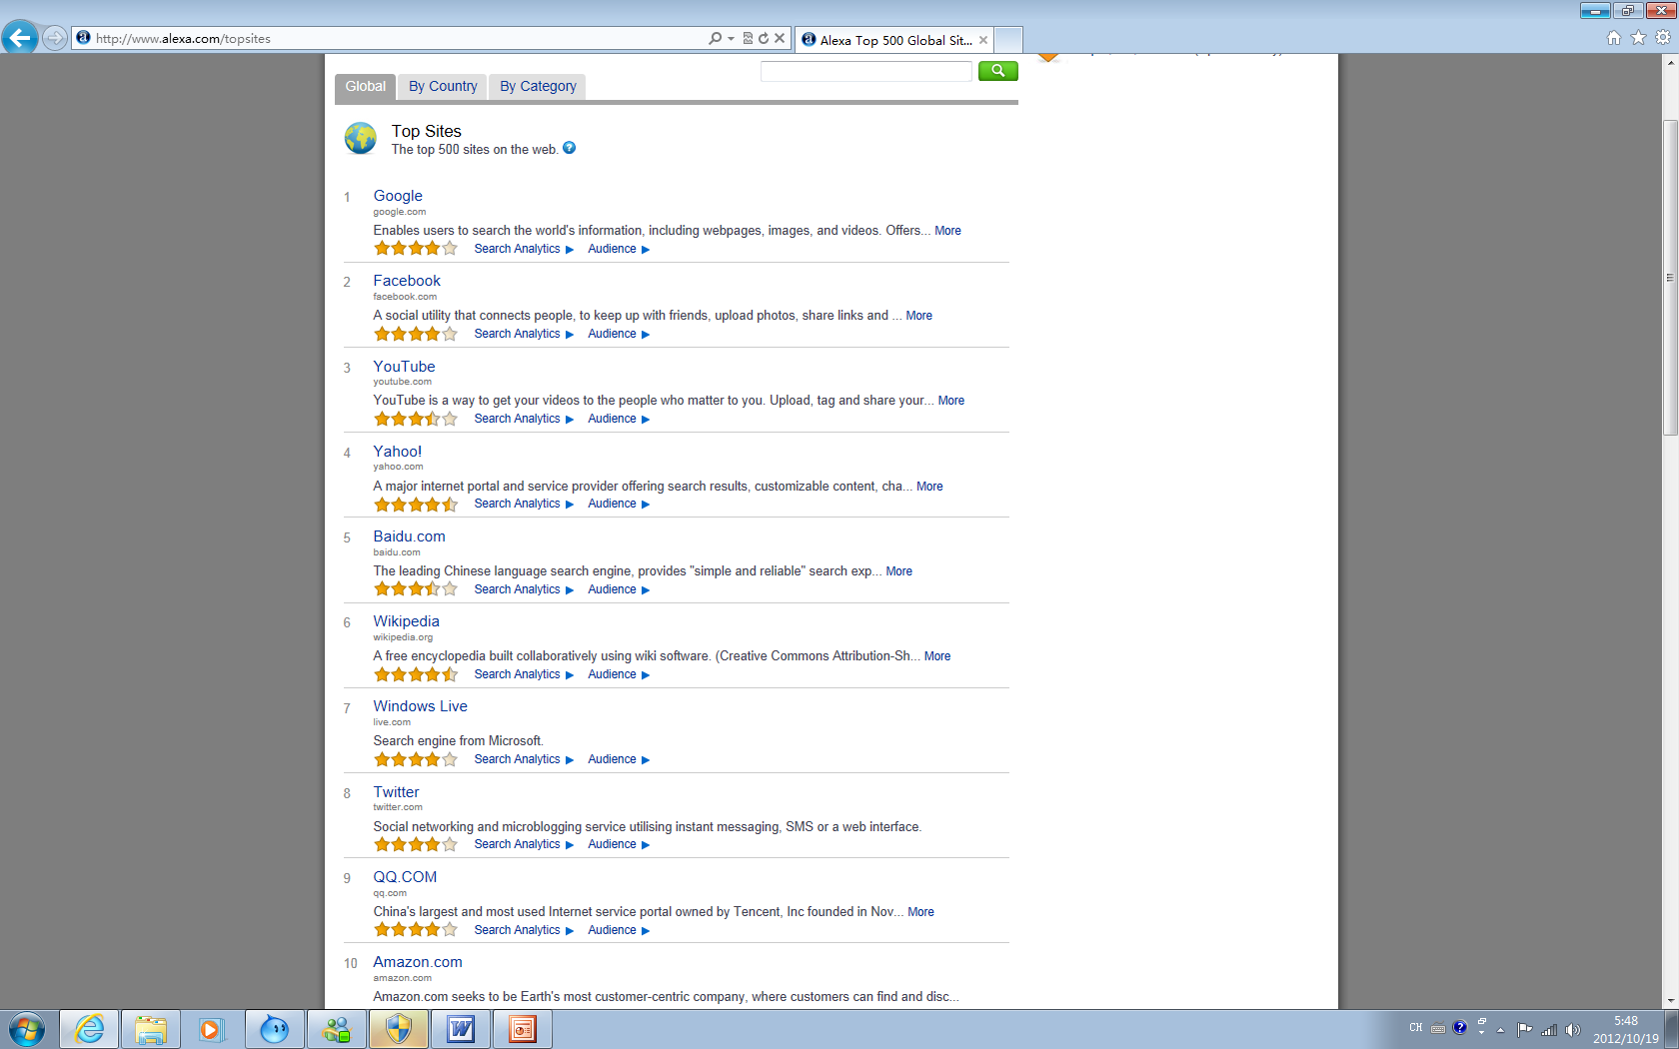

Slide 27
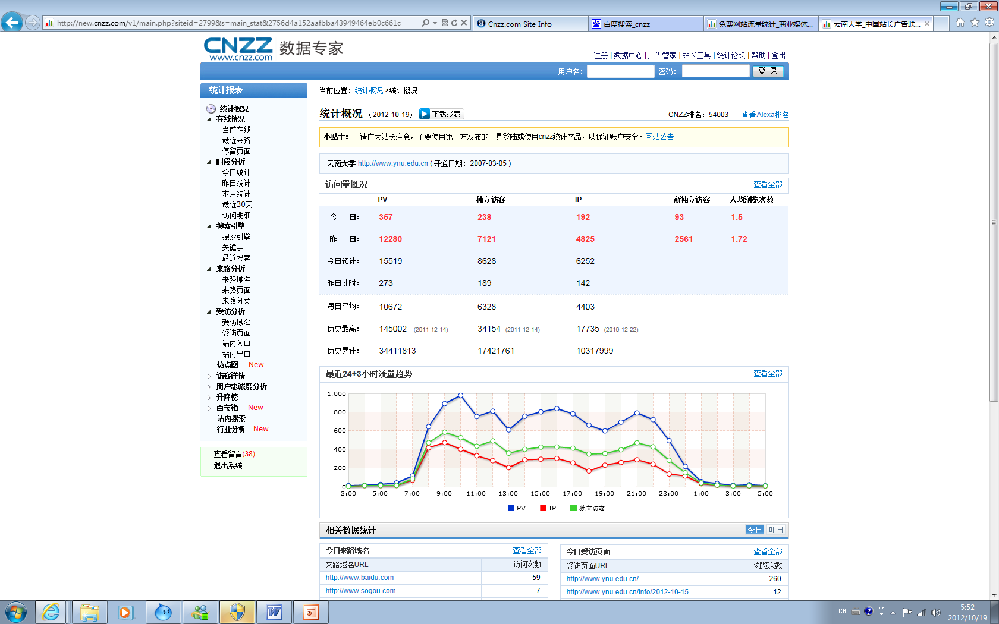
CNZZ网站流量统计——中国最大的第三方统计服务商

Slide 28
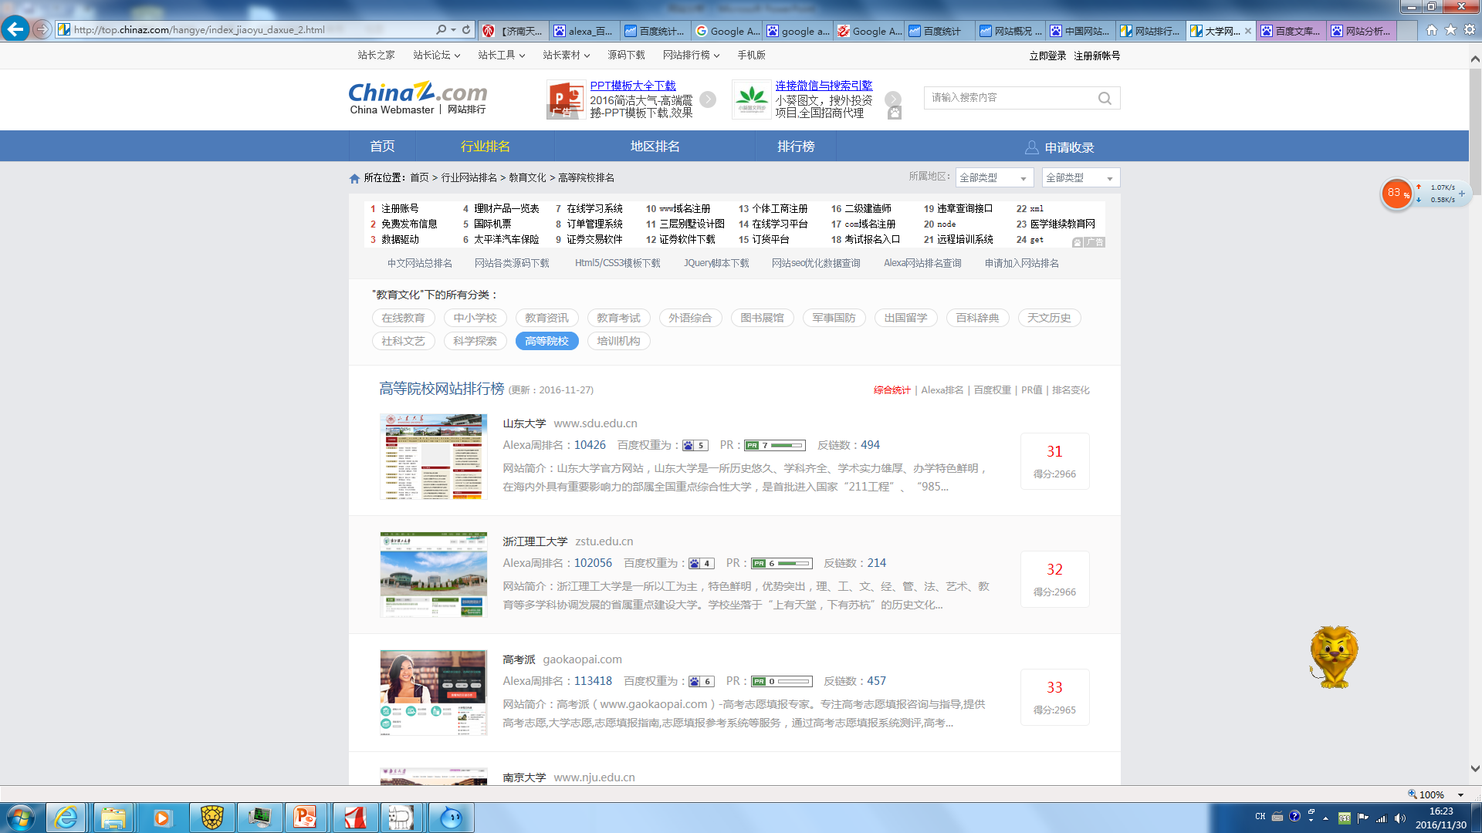

Slide 29
9) SAINT
  http://www.saintcorporation.com/saint/
  Saint是著名的网络安全工具
  UNIX类平台上
10) Crash-me：http://dev.mysql.com/downloads
  Mysql自带的测试数据库性能的工具
  找出能用于数据库服务器选择的函数、类型和限制。
    crash-me并不能找出所有的特性，但是其广度仍然很合理，可以进行大约450个测试。
  crash-me可以提供的一种类型的信息的例子：如果想要使用Informix或DB2，不应该使用超过18个字符的列名。
  crash-me程序和MySQL基准程序是独立于数据库的。
    基准本身可在MySQL源码分发的“sql-bench”目录下找到。它们用DBI数据库接口以Perl写成。
    使用DBI本身即可以解决部分移植性问题，因为它提供与数据库无关的的存取方法。

Slide 30
网站测试报告
  功能
  性能
  负载
  压力
  安全
  稳定

Slide 31
7.7 撰写网站开发总结性报告
表7.11 网站开发总结性报告模板
  简介
  功能
  开发进度
  开发成本
  相关技术
  预知错误及解决方案

Slide 32
7.8 编写网站用户手册
教会用户如何使用和日常维护管理此网站。
  Internet上的Web站点一般都是建有专门的帮助频道，
    包括新手上路高级技巧等功能。
  用户手册

